Slide 1
Knowledge graph building & Information extraction
個股新聞報導之間的相似度
台大會計碩二 劉智玄
台大經濟碩一 高翊傑
台大財金四 楊凱鈞
東吳巨資三 周柏佳
指導業師：中信銀行-林志豪
指導老師：張志星老師
蔡芸琤老師
Notes:
No slide master

Slide 2
問題描述
欲檢驗各大新聞網站中，個股新聞報導用詞的相似度，是否能呈現在股價中
預期個股之間新聞詞組相似度越高，股價走勢也會有一定的相似度

Slide 3
資料集樣態說明
四家網路新聞：ETtoday新聞雲、自由時報電子報、中時電子報、東森新聞
新聞選取：一個月內，交易金額前20大之半導體類股相關新聞

Slide 4
解決方式之流程
從各家新聞網站中爬取一個月內目標個股的相關新聞，並使用結巴套件做斷詞以及詞組清理
將詞組利用word2vector套件訓練後轉為詞向量
將得到的高維度詞向量利用TSNE降維至二維平面並算出詞向量之間的相似度矩陣
檢視此相似度矩陣和實際股價間的差異

Slide 5
DEMO & RESULTS
Notes:
No slide master

Slide 6
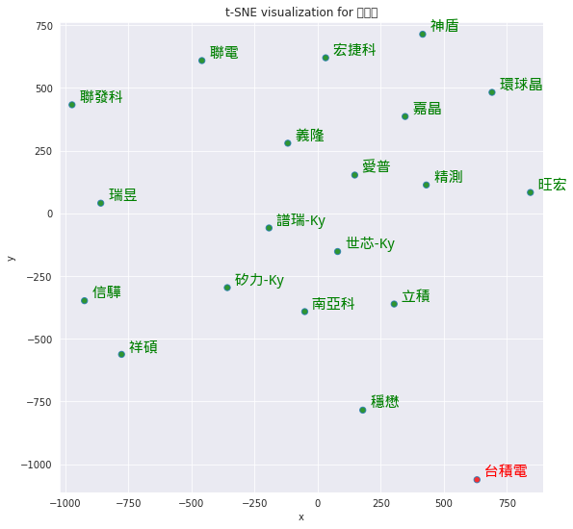
相似度二維分布
20檔股票之新聞詞向量二維分布圖：
距離越近之個股其詞向量間有較高之相關性
台積電與其他個股的詞向量相關性均不高
新聞量較大之個股(例如：台積電、聯發科、聯電)有較多雜訊，因此會距離其他個股較遠

Slide 7
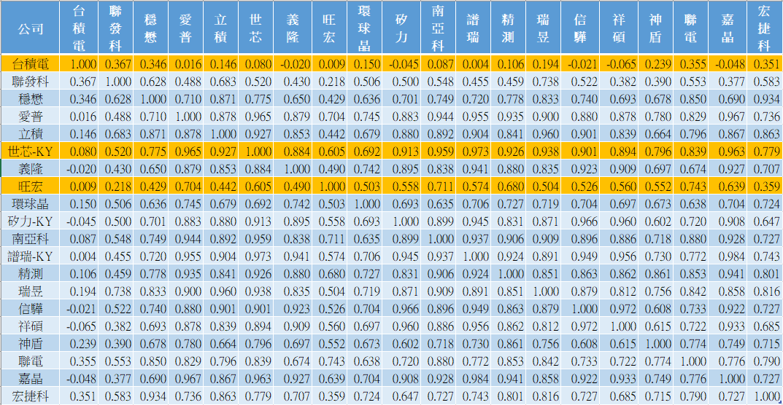
詞向量相關係數矩陣

Slide 8
挑選解說標的
2330
台積電
2337
旺宏
3661
世芯-KY
主要新聞：華為禁令
特性：相關係數普遍偏低且同時有正負相關
主要新聞：5G、DRAM
特性：相關係數高低分布平均
主要新聞：
華為禁令、5G、DRAM
特性：相關係數普遍偏高
製造與銷售積體電路以及其他晶圓半導體裝置。提供前述產品之封裝與測試服務、積體電路之電腦輔助設計技術服務。提供製造光罩及其設計服務。
積體電路、各種半導體零組件，及其系統應用產品之研究發展、設計、製造、測試、銷售及顧問諮詢。
專業特殊應用積體電路(Application Specific IC, ASIC)系統單晶片(System-on-Chip; SoC)設計及製造生產。

Slide 9
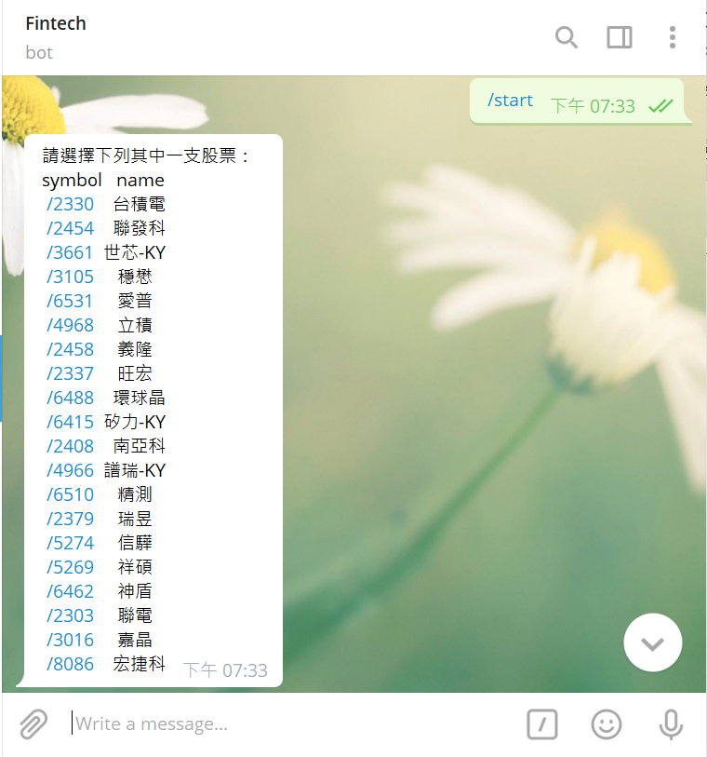
Telegram ChatBot
按下START啟動聊天機器人後
會自動傳送可選取的個股

Slide 10
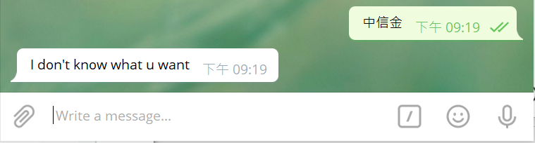
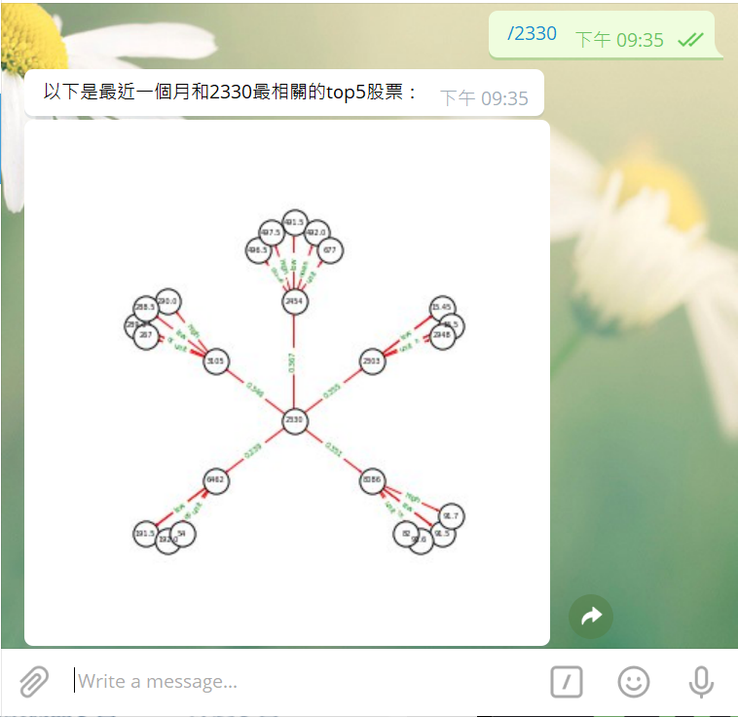
Telegram ChatBot
直接點選對話框中個股連結即可
另外設有防呆機制
按下個股連結後
聊天機器人會自動傳送個股之相似度圖譜
圖譜中會顯示下列資訊：
相似度前五檔個股
相關係數
個股之前日開盤、收盤、最高、最低價

Slide 11
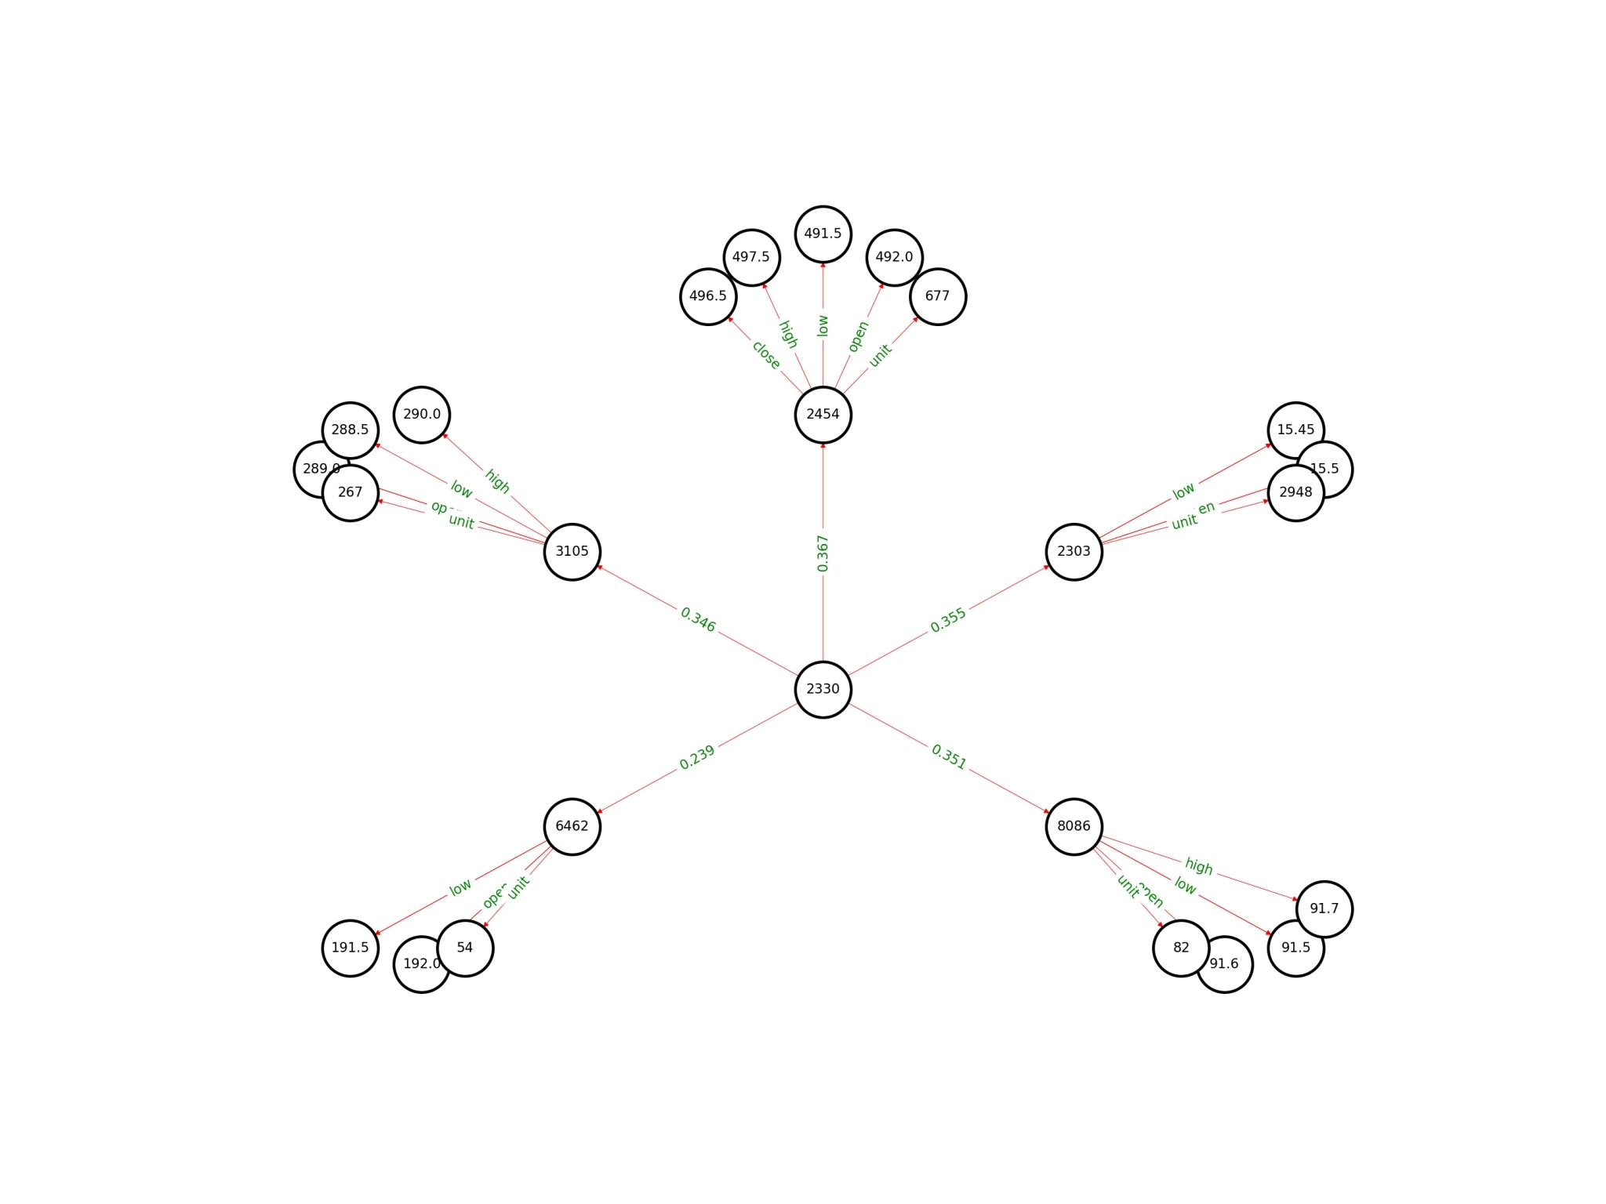
台積電-相似度前五檔圖譜
3105：穩懋
/ 電子零組件製造業電子材料批發業
2454：聯發科
/ 多媒體IC 、電腦週邊IC、高階消費性IC、其他特殊應用IC
2303：聯電
/ 積體電路各種半導體相關零組件
8086：宏捷科
/ 無線通信機械器材製造砷化鎵晶片數位行動電話功率放大器模組
6462：神盾
/ 資訊軟體服務業、資料處理服務業、電子資訊供應服務業

Slide 12
台積電-相似度前五檔分析
主要新聞
3105：穩懋
/ 華為禁令
2454：聯發科
/ 華為禁令
2303：聯電
/ 華為禁令
8086：宏捷科
/ 華為禁令
6462：神盾
/ 華為禁令

Slide 13
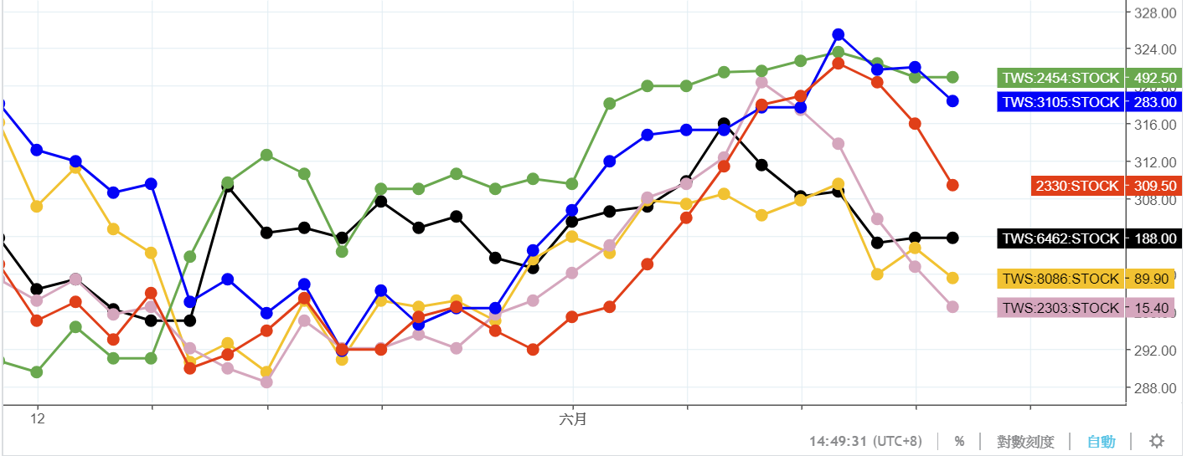
台積電-相似度前五檔股價走勢

Slide 14
台積電-相似度前五檔股價相關係數矩陣
 | 2330 | 3105 | 2454 | 2303 | 8086 | 6462
2330 | 1.000
3105 | 0.595 | 1.000
2454 | 0.078 | 0.114 | 1.000
2303 | 0.656 | 0.465 | 0.027 | 1.000
8086 | 0.562 | 0.801 | 0.108 | 0.536 | 1.000
6462 | 0.303 | 0.404 | 0.444 | 0.116 | 0.477 | 1.000

Slide 15
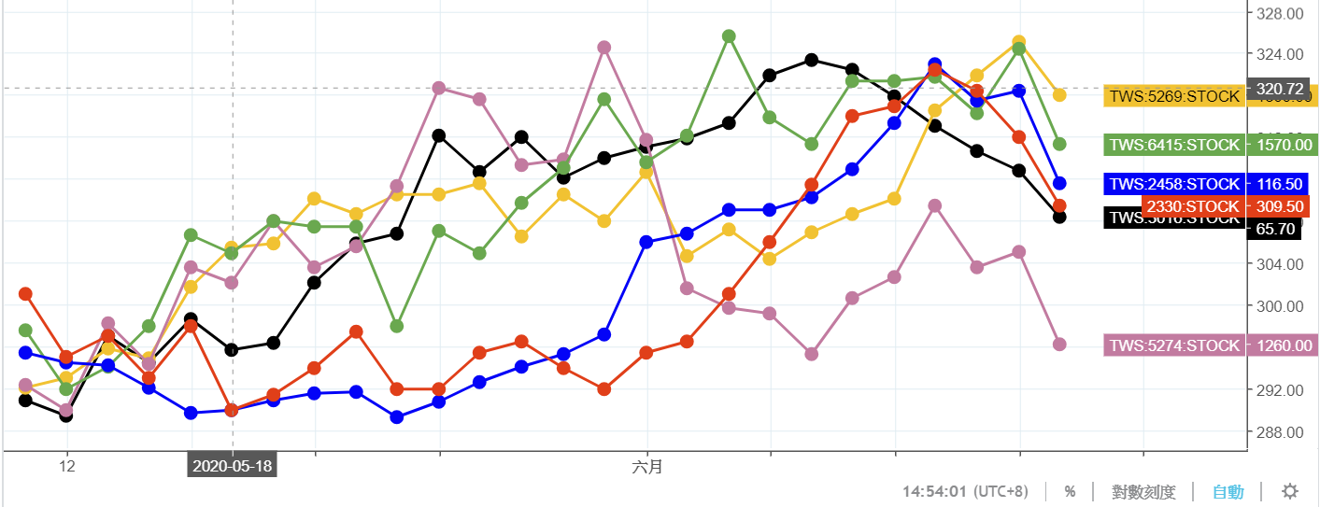
台積電-相似度後五檔股價走勢

Slide 16
台積電-相似度後五檔股價相關係數矩陣
 | 2330 | 2458 | 6415 | 5274 | 5269 | 3016
2330 | 1.000
2458 | 0.468 | 1.000
6415 | 0.336 | 0.191 | 1.000
5274 | 0.203 | 0.084 | 0.443 | 1.000
5269 | 0.193 | 0.263 | 0.115 | 0.428 | 1.000
3016 | 0.450 | 0.081 | 0.339 | 0.385 | 0.005 | 1.000

Slide 17
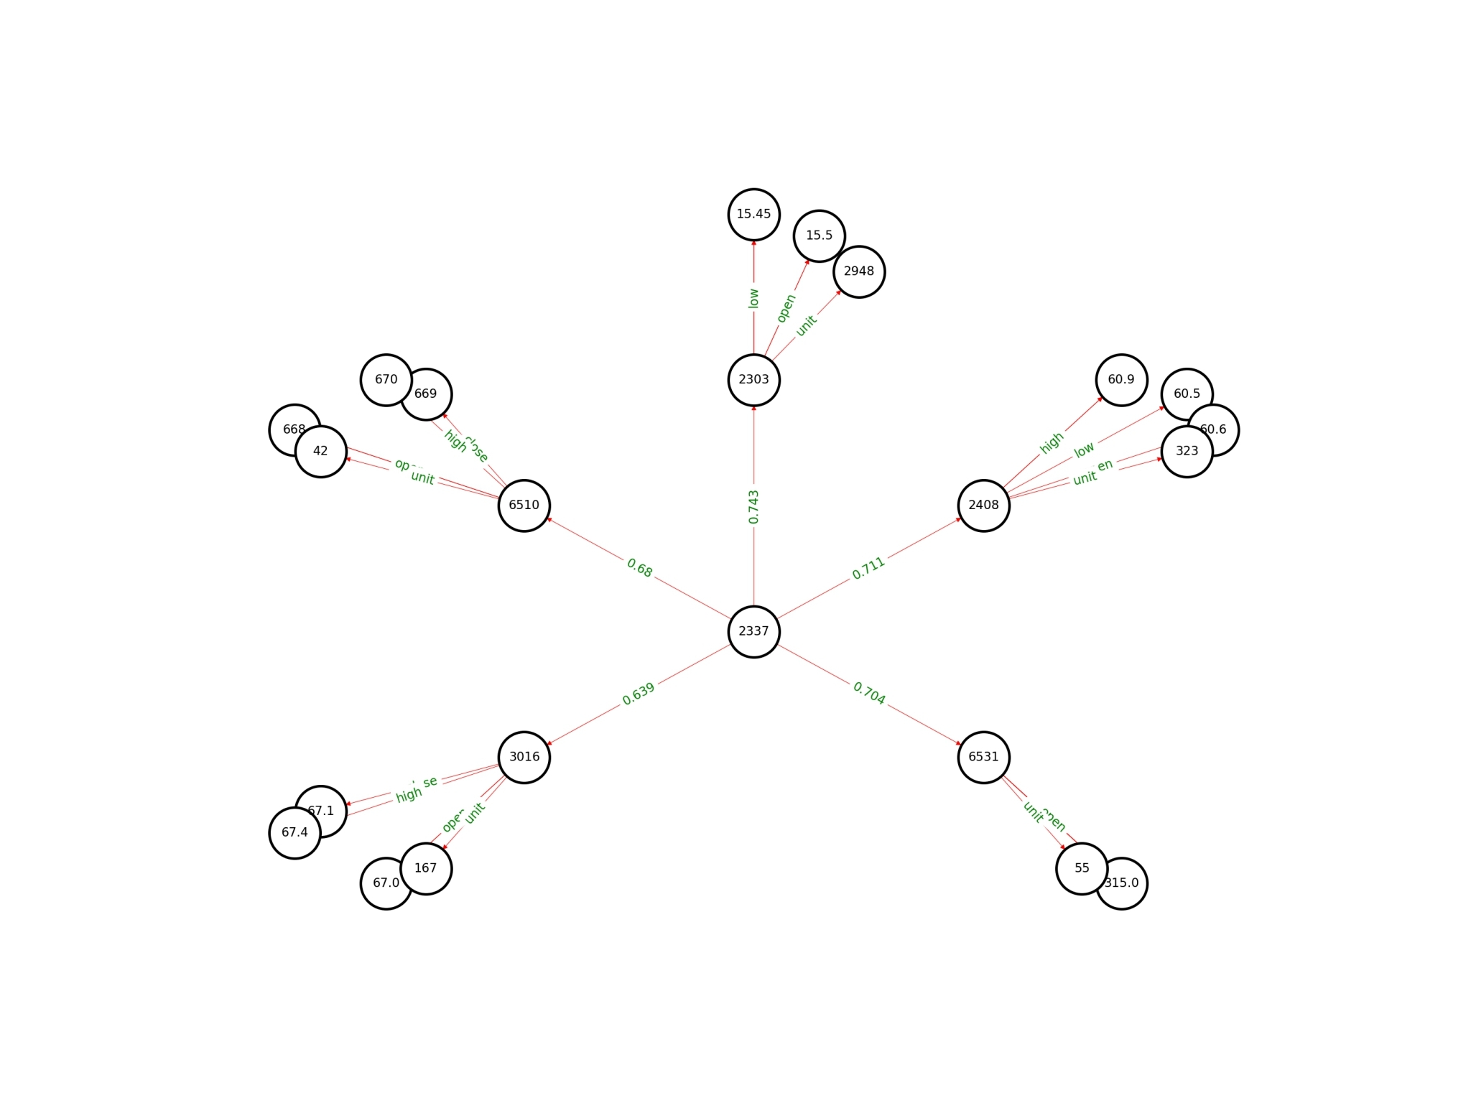
旺宏-相似度前五檔圖譜
6510：精測
/ 晶圓測試板IC測試板技術服務與其他3016：嘉晶
/ 矽磊晶、化合物半導體磊晶晶圓之開發、製造與銷售
6531：愛普
/ 電子零件製造業產品設計業
2408：南亞科
/ 電子零組件製造業國際貿易業其他顧問服務業
2303：聯電
/ 積體電路各種半導體相關零組件

Slide 18
旺宏-相似度前五檔分析
主要新聞
6510：精測
/ 5G
3016：嘉晶
/ 5G
6531：愛普
/ DRAM
2408：南亞科
/ DRAM
2303：聯電
/ DRAM

Slide 19
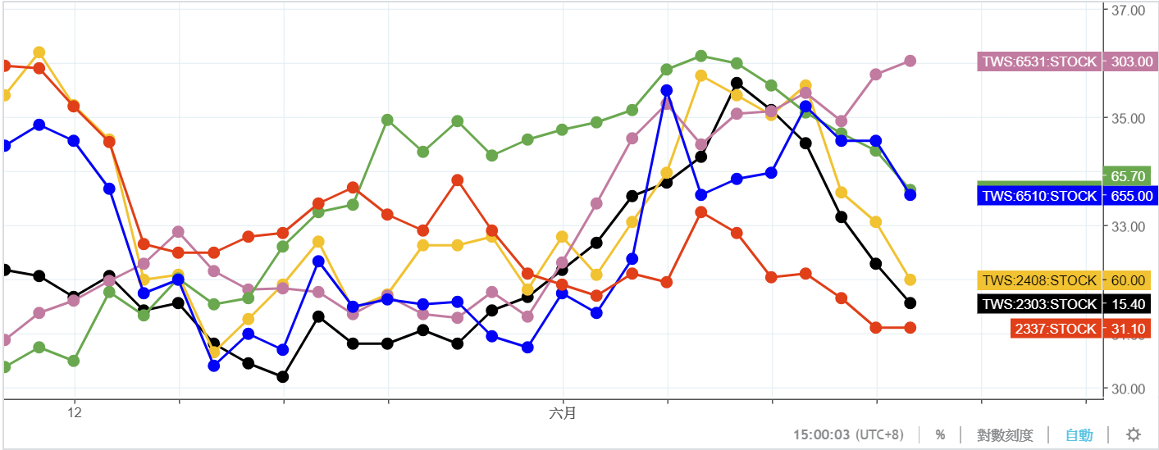
旺宏-相似度前五檔股價走勢

Slide 20
旺宏-相似度前五檔股價相關係數矩陣
 | 2337 | 6510 | 3016 | 6531 | 2408 | 2303
2337 | 1.000
6510 | 0.222 | 1.000
3016 | 0.254 | 0.287 | 1.000
6531 | -0.222 | 0.381 | 0.150 | 1.000
2408 | 0.623 | 0.556 | 0.358 | 0.161 | 1.000
2303 | 0.222 | 0.366 | 0.348 | 0.366 | 0.567 | 1.000

Slide 21
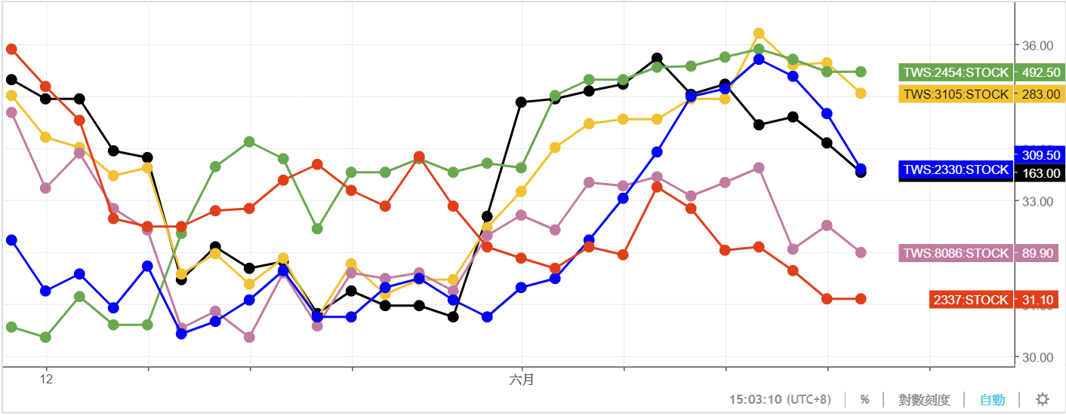
旺宏-相似度後五檔股價走勢

Slide 22
旺宏-相似度後五檔股價相關係數矩陣
 | 2337 | 2330 | 2454 | 8086 | 3105 | 4968
2337 | 1.000
2330 | 0.419 | 1.000
2454 | 0.178 | 0.078 | 1.000
8086 | 0.273 | 0.562 | 0.108 | 1.000
3105 | 0.160 | 0.595 | 0.114 | 0.801 | 1.000
4968 | 0.129 | 0.436 | -0.002 | 0.653 | 0.701 | 1.000

Slide 23
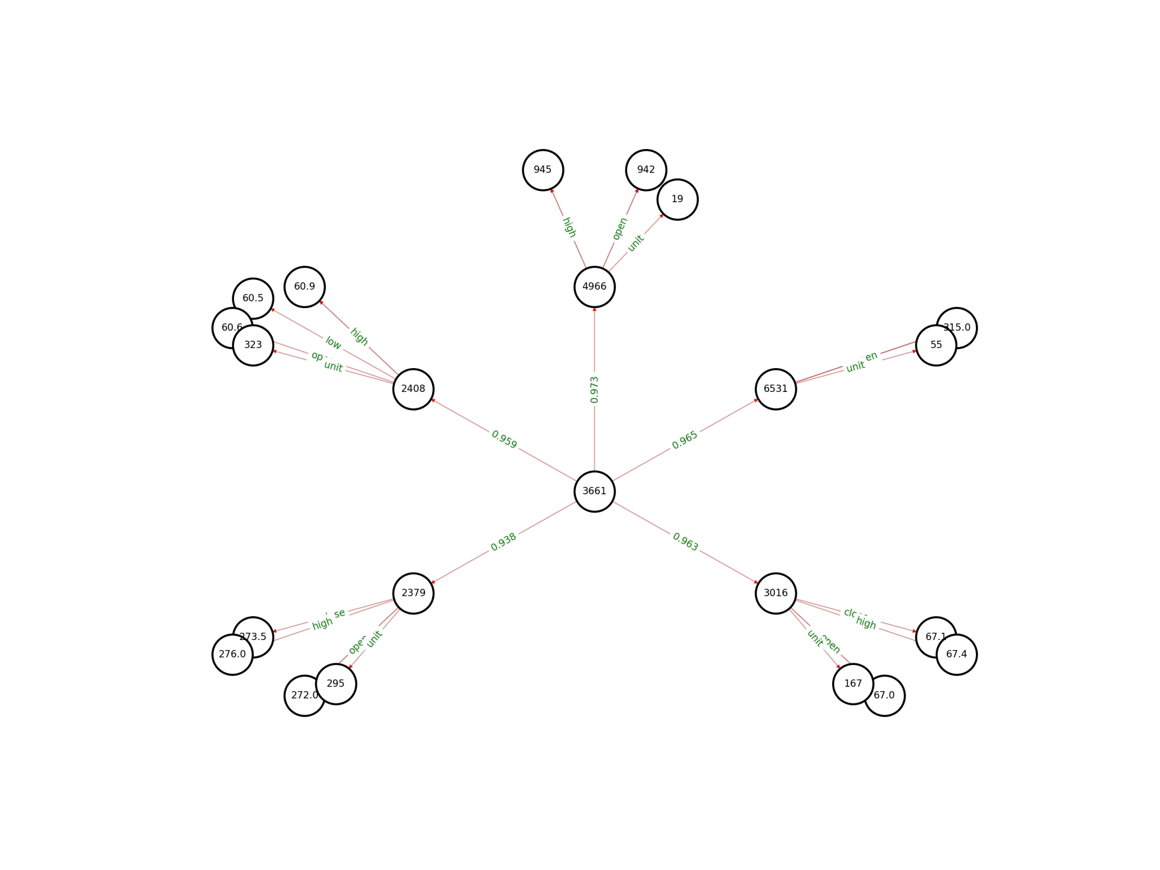
世芯-KY-相似度前五檔圖譜
2408：南亞科
/ 電子零組件製造業國際貿易業其他顧問服務業
2379：瑞昱
/ 研究開發生產、製造、銷售各種積體電路
4966：瑞譜-KY
/ 高速訊號傳輸介面及顯示與觸控晶片之研發設計及銷售
6531：愛普
/ 電子零件製造業產品設計業
3016：嘉晶
/ 矽磊晶、化合物半導體磊晶晶圓之開發、製造與銷售

Slide 24
世芯-KY-相似度前五檔分析
主要新聞
2408：南亞科
/ DRAM
2379：瑞昱
/ 華為禁令
4966：瑞譜-KY
/ 5G
6531：愛普
/ DRAM
3016：嘉晶
/ 5G

Slide 25
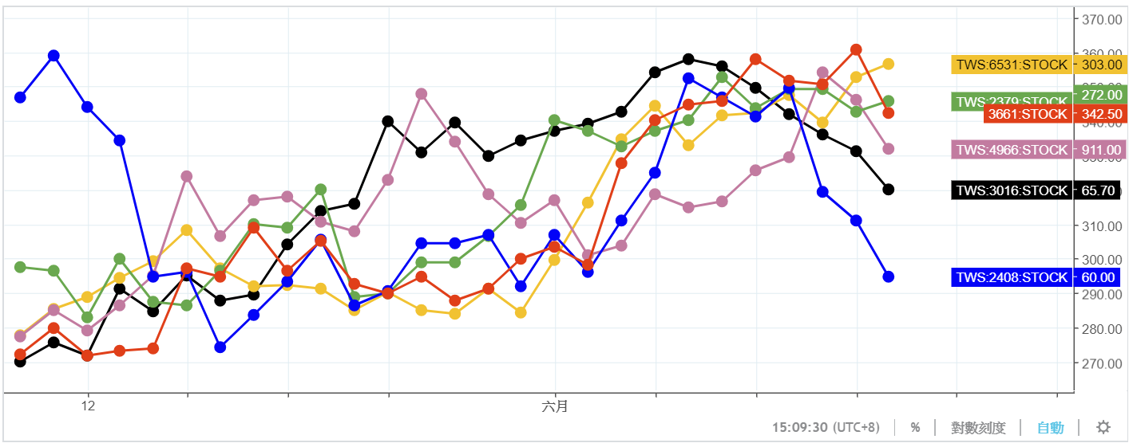
世芯-KY-相似度前五檔股價走勢

Slide 26
世芯-KY-相似度前五檔股價相關係數矩陣
 | 3661 | 2408 | 2379 | 4966 | 6531 | 3016
3661 | 1.000
2408 | 0.398 | 1.000
2379 | 0.203 | 0.394 | 1.000
4966 | 0.428 | 0.166 | 0.061 | 1.000
6531 | 0.262 | 0.161 | 0.055 | 0.032 | 1.000
3016 | 0.146 | 0.358 | 0.152 | 0.258 | 0.150 | 1.000

Slide 27
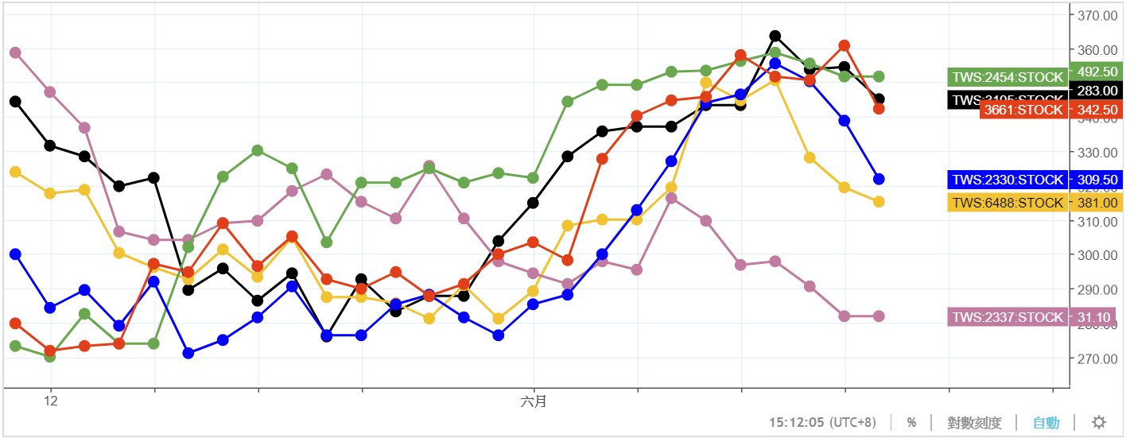
世芯-KY-相似度後五檔股價走勢

Slide 28
世芯-KY-相似度後五檔股價相關係數矩陣
 | 3661 | 2330 | 2454 | 2337 | 6488 | 3105
3661 | 1.000
2330 | 0.507 | 1.000
2454 | 0.058 | 0.078 | 1.000
2337 | 0.067 | 0.419 | 0.178 | 1.000
6488 | 0.175 | 0.579 | 0.355 | 0.330 | 1.000
3105 | 0.345 | 0.595 | 0.114 | 0.160 | 0.508 | 1.000

Slide 29
實測分析與主要貢獻
實測分析
主要貢獻
觀察上述三支相關係數分布特性不同的個股之股價走勢圖可以發現：
台積電同時擁有前五檔正相關與後五檔負相關的特性，使股價走勢有較顯著的區別
旺宏之相關係數分布平均，雖明顯有較高與較低之區別，但股價走勢相對較無顯著區別
世芯-KY之相關係數普遍偏高，且較未有明顯的高低區別，因此股價走勢亦相對較無顯著區別
透過直覺的聊天機器人幫助投資人挑選具有一定相似程度的相關個股：
透過個股新聞詞組分析，能夠篩選出前五檔股價走勢相關個股，提供受同一事件影響之其他個股，方便使用者進行進一步之投資策略研擬。
提供篩選出之前五檔個股之股價資訊，方便使用者初步判斷股價水位。
Telegram的聊天機器人提供友善使用者的應用介面，並內建個股連結，可快速取得投資所需資訊。

Slide 30
改進方向
受限於樣本期間較短(僅一個月)，故無法呈現較長的個股走勢，預計若能將樣本期間拉長至數年，更能呈現精準的相似度成果。
受限於技術無法區分新聞中受單一事件影響之利多個股段落與利空個股段落。
受限於時間因素，故僅以當月交易金額前20大之半導體類股做實測，若能擴大個股數量預計能呈現更精準之相似度成果。

Slide 31
分工任務
高翊傑：爬蟲、word2vector建模、TSNE視覺化、similarity矩陣建置
周柏佳：主題發想、爬蟲、資料清整、圖譜實作、聊天機器人實作
楊凱鈞：主題發想、爬蟲、財金相關建議、投影片製作、介紹影片錄製
劉智玄：主題發想、爬蟲、成果分析、投影片製作、介紹影片錄製

Slide 32
作品連結
專題作品的測試連結與說明：https://t.me/Fintech_graph_bot
專題 GitHub：https://github.com/rebeca0521/CTBC-Project
影片超連結：

Slide 33
THANK YOU!

